Slide 1
配布用
令和２年度中小企業AI・IoT活用支援事業のご紹介
令和２年４月９日
IoT・技術支援グループ

Slide 2
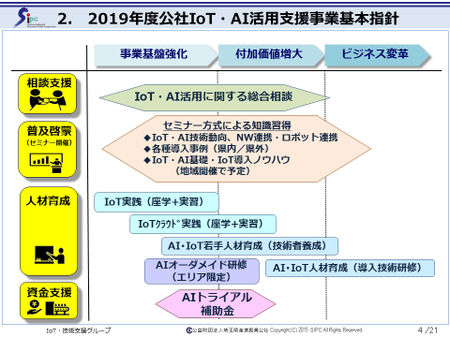
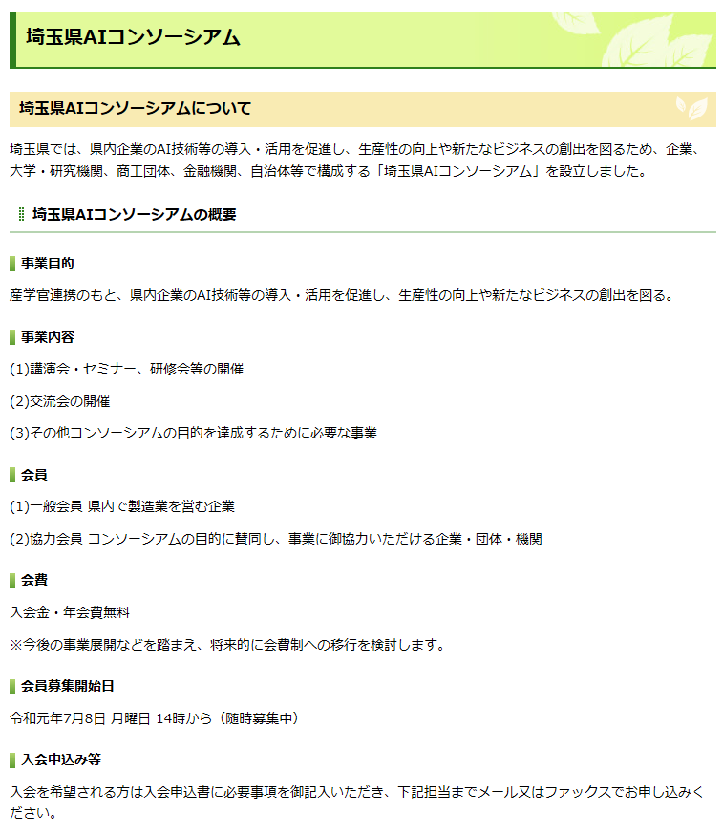
１．令和2年度中小企業AI・IoT活用支援事業の新規・変更点
公社の令和２年度中小企業AI・IoT活用支援事業の新規＆変更点に関して説明します。
1．昨年度、埼玉県庁が立ち上げた「AIコンソーシアム事業」と、公社が
実施してきた事業と整理・統合し、今年度より県内の中小企業（製造業）の
皆様を対象とした「AI・IoTコンソーシアム事業」に致します。
埼玉県AI・IoTコンソーシアム事業
埼玉県庁
AIコンソーシアム事業
（公財）埼玉県産業振興公社
AI・IoT導入支援事業
IoT・技術支援グループ

Slide 3
１．令和2年度中小企業AI・IoT活用支援事業の新規・変更点
２. 令和2年度より、各事業を「会員限定事業」と「非会員も参画できる事業」に
分けて 実施致します。下図は公社関連の事業を示しています。
埼玉県AI・IoTコンソーシアム事業
（運営事務局：埼玉県産業労働部次世代拠点整備担当
埼玉県産業振興公社新産業振興部IoT・技術支援G）
（会員限定事業）
（会員・非会員対象事業）
会員募集中
（無料）
●会員管理
●AI・IoTﾌﾟﾗｯﾄﾌｫｰﾑ事業
【事業運営管理】（埼玉県）
●AI・IoT普及セミナー
●個別相談支援
●実践講座（普及）
●補助金支援（＊1）
【事業運営】（公社）
名称変更
内容充実
●特別ｾﾐﾅｰ等ﾃｰﾏ別会合
●AI・IoT人材育成
●ｵｰﾀﾞﾒｲﾄﾞ型AI研修
●ものづくりAI・IoT化支援事業
（SAITECと共同）
【事業運営】（公社）
新規
内容変更
会員限定事業に変更
会員限定事業に変更
新規
＊1：補助金支援事業では、今年度
採択された企業には、採択後
AI・IoTコンソーシアム会員に
ご登録して頂く必要があります。
IoT・技術支援グループ

Slide 4
１．令和2年度中小企業AI・IoT活用支援事業の新規・変更点
3．新規事業事項：
①「ものづくりAI・IoT化支援事業」（会員限定）
簡易で安価なシングルボードコンピュータを活用し、生産現場のIoT化・AI
化を体験して頂くために、「Raspberry Pi」のお試しキットを配布します。
なお、この事業では、現場での活用支援を伴走型で行うため、公社と
SAITECの共同事業となっています。（詳細は後述参照）
② 特別セミナー等テーマ別会合の開催（会員限定）
一般的な技術講演や事例発表等は「AI・IoT普及セミナー」で実施し、
テーマ別の特別セミナーや研究会のような活動は会員限定で実施します。
内容的には、昨年度のAI PoC研修に関する報告会や、AIやIoTの実導入
システムを見ながら、討論・意見交換する会合を検討しています。
今後、「会員限定」の事業は充実させていく予定です。
皆様には、是非「会員登録（注）」をお願いいたします。（会費無料）
（申し込みは、https://www.pref.saitama.lg.jp/a0812/aiconsortium.html）
●一般会員：県内中小製造業
●協力会員：製造業以外の中小企業、関係機関、学術機関、金融機関
SIer（大小・地域性問わず）、コンサル（同左）等
（注）「会員」は、「公社会員」ではなく、「AI・IoTコンソーシアム会員」となります。
IoT・技術支援グループ

Slide 5
2．AI・IoT普及セミナー
AI・IoT普及セミナー
（会員・非会員）
１．開催場所： 北与野（３回）、地域開催（３回：東部/西部/北部（予定））
２．セミナー内容：
① AI・IoTの基礎、最新動向、技術動向、導入の進め方等
② 導入事例（補助金採択企業成果発表他）
③ 政府動向、業界動向、関連技術動向、先進企業情報等
３．スケジュール（案）
４．ご案内と申し込み
公社HP及びアクセス埼玉（公社発行月刊誌）折込ﾁﾗｼ等でご案内致します
ので、そちらより申し込みください。また、メール（iot@saitama-j.or.jp）
でも各種事業のご案内、申し込み受付を行っております。
メールをご希望の方は、IoT・技術グループにご連絡下さい。
令和2年
令和3年
4
5
６
７
８
９
10
11
12
１
２
3
セミナー
２回以降の日時
場所は未定
4/9（中止）
6/下
9/中
11/下
1/下
3/上
IoT・技術支援グループ

Slide 6
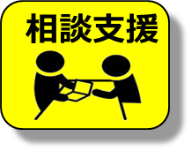
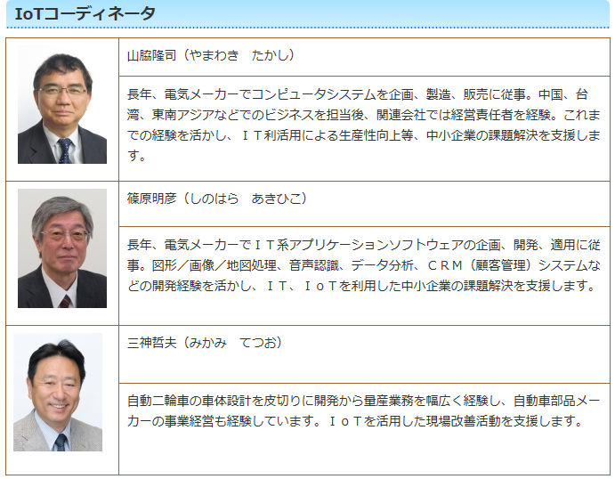
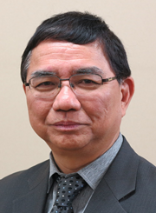
3．相談業務
相談業務
（会員・非会員）
相談形態： 電話・メールでの問い合わせ、窓口相談（北与野）、訪問相談
相談日 ： 平日 9:30～12:00、13:00～16:30 （業務上不在日除く）
相談対応メンバー： 公社IoT・技術G職員及び下記AI・IoTコーディネータ
相談対応内容：
AI・IoTコーディネータ（4月より名称が変わります）
◆IoT/AI等技術紹介
◆導入事例紹介
◆システム構成・構築
方法策定の支援
◆SIer選定等の支援
◆現場改善活動の支援
等
無料
お気軽に
お声がけ下さい。
参照：https://www.saitama-j.or.jp/iot/soudan/
IoT・技術支援グループ
IoT支援／次世代自動車支援グループ

Slide 7
4．AI・IoT実践研修
人材育成
AI・IoT導入実践研修
（会員・非会員）
１．研修時期： 令和２年度上期、下期予定（年２回） 2日間/4日間コース
２．対象 ： 中小企業製造業技術者
３．募集人数： １０名（1社１名原則）/回 （先着順）
４．資格 ： IoT導入を具体的に考えている企業
５．参加費用： 10,000円（予定：テキスト、教材費含む）
６．内容（予定）：
1）上期『IoT導入実践研修』（2日間）
・IoT技術基礎（マイコンを使ったプログラミング技術の取得等）
・IoT化を想定して、シングルボードコンピュータのRaspberryPiと
センサーを使った電子工作と可視化プログラミングを実施。
2) 下期『ネットワーク活用実践研修』（4日間）
・IoT技術基礎（クラウド活用によるAI・IoTのシステム構築）
・IoTで得られたデータをクラウドにアップロードする方法と
クラウドの使い方やプログラミング方法を習得。又、クラウドに
収集・蓄積したデータを、クラウドのAIツール等で解析のための
プログラミング実習を行います。
＊：実施内容等は今後変更になる可能性もありますので、申込時には公社HPの
募集内容の確認をお願い致します。（一ヶ月前にはご案内予定）
IoT・技術支援グループ
新産業振興部/IoT・技術支援グループ

Slide 8
5．AI・IoT人材育成研修
人材育成
AI・IoT人材育成研修
（会員限定）
※未会員の場合は研修参加までに入会が必要になります。
この研修では、２つのコースに分けて設定しています。
① 技術者養成コース（座学+技術実習＋JDLA G検定受験）
② 先端技術視察コース〔先端＆導入技術視察(学術機関・企業等訪問研修)〕
①、②の両方受講することも可能です。
１．研修時期： 令和２年7月から令和３年3月まで。
１8日間コース（18日連日ではなく、1～２日間×10回程度）
〔１日：原則 9:30～16:30（昼休み1時間)〕
２．対象 ： AI・IoT技術修得を目指す若手技術者
３．募集人数： 最大30名 （原則：各社１名、先着順）
４．受講資格： PCが扱える事。原則、ﾌﾟﾛｸﾞﾗﾐﾝｸﾞ（言語問わず）経験が
あること。（AI・IoT実習とも、プログラミングを行います）
５．募集対象： 製造業の県内中小企業（県内に事業所があること）
＊：応募者多数の場合、ご希望に添えない場合がありますので、ご了承下さい。
技術者養成コース
IoT・技術支援グループ
新産業振興部/IoT・技術支援グループ

Slide 9
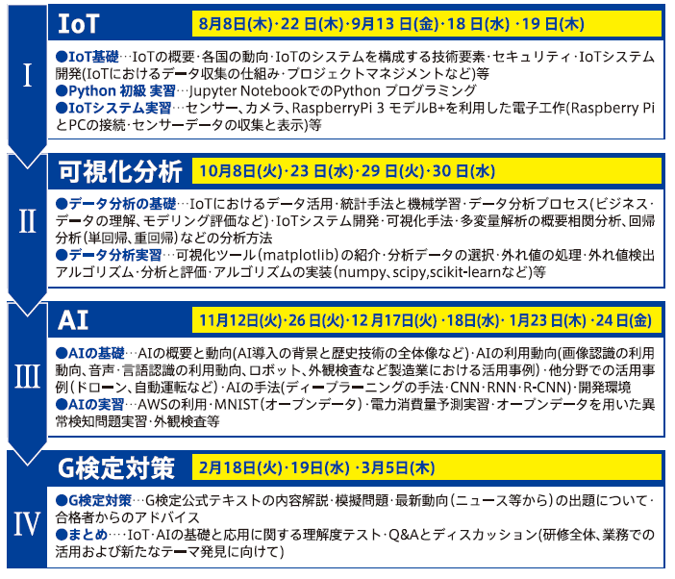
5．AI・IoT人材育成研修
人材育成
６．研修目的： ① AIを含むIoT活用の知識を修得する。
② AI、IoTシステム構築技術を修得する。
③ AI資格であるJDLA Ｇ検定合格を目指す。
７．内容（予定）：
右記は昨年度の実施
内容ですが、今年度
もほぼ同じ内容で
実施します。
IoT・技術支援グループ

Slide 10
5．AI・IoT人材育成研修
人材育成
８．費用 ： 調整中（有料）
（上記に含まれるもの：JDLA G検定受験料（12､960円）
テキスト代、実習に使う機材（持ち帰りできます））
尚、交通費、食事代は自己負担です。
９．受講場所： 講義・実習：北与野事務所（予定）
10．必須条件： この研修は、AI資格であるJDLA G検定受験が必須条件です。
先端技術視察コース
１．研修時期： 令和２年8月頃から令和３年２月まで。
６日間コース（6日間連日ではなく、1日コース×6回)
２．対象 ： 自社のAI/IoT化を推進する経営幹部もしくは技術者
３．募集人数： 最大30名 （原則：各社１名）
４．受講資格： AI・IoTの基礎知識・技術を修得していること。
５．募集対象： 製造業の県内中小企業（県内に事業所があること）
＊：応募者多数の場合、ご希望に添えない場合がありますので、ご了承下さい。
IoT・技術支援グループ
新産業振興部/IoT・技術支援グループ

Slide 11
5．AI・IoT人材育成研修
人材育成
６．研修目的： ① AI・IoTに関する先端技術や実践技術を学習する
② AI・IoTの導入技術や事例を学習する。
７．内容（予定）：
【今期訪問先】 【昨年度実績】
①学術機関（１日） 未定 国立情報学研究所
②研究機関（１日） 未定 産業技術総合研究所
③先端企業訪問（１日）×２ 未定 FANUC
④導入企業訪問（１日） 未定 G・E・ﾍﾙｽｹｱｼﾞｬﾊﾟﾝ
⑤SAITECによるAI実演（１日） SAITEC SAITEC
８．費用 ： 調整中（有料）
なお、交通費、食事代は自己負担です。
９．受講場所： それぞれの学術・研究機関・企業等（関東圏：予定）
＊：実施内容等は今後変更になる可能性もありますので、申込時には公社HPの
募集内容の確認をお願い致します。また、視察先については、決定次第
ご案内申し上げます。（一ヶ月前にはご案内予定）
IoT・技術支援グループ
新産業振興部/IoT・技術支援グループ

Slide 12
6．オーダメイド型AI研修（PoC事業）
人材育成
オーダメイド型AI研修（エリア限定)
（会員限定）
※未会員の場合は研修会参加までに
入会が必要になります。
この研修は、AIを活用したシステムを自社に適用するためのモデル構築、学習
データ収集、検証等の作業を通して、AIのPoC〔Proof Of Concept(概念実証)〕
とAI導入のノウハウを学ぶ実践型の研修です。
１．研修時期 ： 令和２年７月から令和３年１月の間で３ヶ月間程度
２．対象エリア： 埼玉県鶴ヶ島ジャンクションを中心とする１３市町
（川越市、飯能市、東松山市、狭山市、入間市、坂戸市、日高市、
鶴ヶ島市、毛呂山町、越生町、川島町、吉見町、鳩山町）
３．募集企業数： 中小企業製造業４社 （出来るだけ、異なる地域より選定）
４．応募資格 ： ① AIを活用したシステム導入を検討していること
② 今回公社で選定するPoCのテーマで研修できる作業環境が
準備できること
③ 全社の取組として、研修を受け入れられる体制があること
④ 研修成果（企業秘密部分は除く）に関して、公表・公開が
可能であること
⑤ 対象エリア（13市町）に、PoCを実施できる事業所を
所有していること
IoT・技術支援グループ
新産業振興部/IoT・技術支援グループ

Slide 13
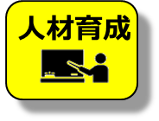
6．オーダメイド型AI研修（PoC事業）
５．実施内容 ： 実践研修型の研修であり、企業に出向き、現場でPoCを実施
して、その成果をまとめる事で、研修の終了とします。なお、
PoCに必要な機器、ツール等はSIer（System Integrator）が
持ち込みますが、研修終了後は持ち帰ります。
３ヶ月間程度
６．PoCテーマ ： 画像認識による検品・検査もしくは故障予兆診断等を
ターゲットにしたPoC事業テーマ（研修テーマ）を予定
しています。詳細は、研修企業公募時に提示します。
７．研修の目的 ： ① 研修対象企業のAI活用ノウハウ習得と自社ヘのAI導入を
目指す。
② 研修（PoC事業）の成果を公開より、AI導入を検討して
いる企業へ情報提供する。
IoT・技術支援グループ
新産業振興部/IoT・技術支援グループ

Slide 14
6．オーダメイド型AI研修（PoC事業）
８．推進体制 ： 研修開始時に、研修企業、公社選定のSIer、公社で内容、
推進方法等を決定した後、SIerがリーダーとなって研修を
進めます。研修企業は、社内取纏め役の選定をお願いします。
９．費用 ： 研修費用としての負担はありませんが、PoC対象環境（機器、
製品等）と研修場所の提供、及び各作業における人的負担を
お願いします。また、PoC用機器設置等でご協力頂きます。
10．スケジュール（予定)：
令和２/５ ６ ７ ８ ９ 10 11 12 令和３/１ ２ 3
SIer選定
A社
C社
研修企業募集
B社
D社
各社毎の
研修結果
まとめ
研修企業選定
▲
キックオフ
※ 事業の詳細に関しては、変更の可能性もありますので、公社IoTグループに
お問い合わせください。
IoT・技術支援グループ
新産業振興部/IoT・技術支援グループ

Slide 15
7．ものづくりAI・IoT化支援事業（新規）
ものづくりAI・IoT化支援事業
（会員限定）
※未会員の場合は研修会参加までに
入会が必要になります。
この事業は、簡易で安価なシングルボードコンピュータ（Raspberry Pi 3）を活用
し、ものづくりの現場におけるAI・IoT化のシステム導入を体験することにより、
AI・IoT化の効果を見出すことを目的としています。
１．実施内容 ：スケジュール等はあくまでも予定です。
令和2年5月～6月上旬 6月中旬 6月下旬 7月 8月～9月上旬 9月中旬 9月下旬 令和3年2月 3月
応募
①
書類審査
②
自社内でAIもしくはIoT化活用
報告
（アンケート方式）
④
研修会・
機材配布
前期
自社内でAIもしくはIoT化活用（伴走支援③）
応募
書類審査
研修会・
機材配布
自社内でAIもしくはIoT化活用
：公社が担当
：SAITECが担当
後期
自社内でAIもしくはIoT化活用（伴走支援）
①：公社HPより応募（応募書類は、HPよりダウンロードしてメールで提出していただく方式）
②：研修会は、SAITEC（川口市）で実施。実施後、機材を配布。
③：伴走支援は、現場での試行的導入を行う企業に対する技術支援（初歩的なものは除く）
④：報告（アンケート方式）は、実際に自社内で活用のために試行体験した結果の報告
IoT・技術支援グループ

Slide 16
7．ものづくりAI・IoT化支援事業（新規）
2．応募資格 ： 一般会員（県内中小企業製造業）
3．配布機材 ： シングルボードコンピュータ（Raspberry Pi 3）
（予定） 電源、マイクロSDカード、センサー類（一部）、教本
4．応募条件 ： ① Raspberry Pi 3を使って、自社内業務のIoT化或いはAI化
を試行してみたい、或いは体験してみたいと考えている
企業
② 一部導入をしているが、更に活用範囲を増やしたいと
考えている企業など
5．書類審査 ： 「応募資格を満たしているか」「配布機材の活用用途が
今回の応募条件に合っているか」等の審査を実施
6．研修会 ： 会場はSAITEC（川口市）で実施し、3時間の研修を予定。
内容は、「Raspberry Pi利用方法」「プログラミング方法」等
の研修後、Raspberry Pi等を配布
7．伴走支援 ： 自社内の工作機器等に組み込み、試行体験を実施したい企業
（無料） に対して、SAITECの技術者が支援します。（回数限定）
初歩的な質問等は対象外とします。
8．結果報告 ： 令和３年3月に、ｱﾝｹｰﾄ方式で体験に対する報告を頂きます。
IoT・技術支援グループ

Slide 17
（会員限定）
※未会員の場合は採択された際に、入会が必要となります。
8．補助金事業
１．名称： 令和２年度「ＡＩ・IoT・ロボットシステムトライアル補助金」
２．対象者： ・製造業の県内中小企業であること（中小企業等経営強化法及び
総務省が定める日本標準産業分類の「製造業」）
・埼玉県内に登記簿上の本店及び主たる事務所を有すること、
若しくは埼玉県内に技術開発又は生産の拠点を有すること。
・なお、本事業における補助対象物件は、原則として埼玉県内の
事業所で供用すること。又、「みなし大企業」は除く。
(※：「みなし大企業」の定義は、応募要項をご覧下さい）
３．補助対象（基本条件等）：
１）補助金項目としては、下記の３つの分野に分かれ、併願及び
他の補助金との併用は不可とする。（各項目の詳細は後述）
①「AIシステム」②「IoTシステム」③「ロボットシステム」
２）生産工程にIoT、AI、ロボット技術を活用し、生産性向上や
経営改善に結び付く事業であること。
（指標としては、経営改善に結び付く具体的な数値目標を
記載する事：内容は後述）
IoT・技術支援グループ
新産業振興部/IoT・技術支援グループ

Slide 18
（会員限定）
※未会員の場合は採択された際に、入会が必要となります。
8．補助金事業
3）各補助金項目の明細は下記の通り。
項 目 | AIトライアル補助金 | IoTトライアル補助金 | ﾛﾎﾞｯﾄｼｽﾃﾑﾄﾗｲｱﾙ補助金
事業内容 | AIソフトウェアの単独開発（判断機能のみ）ではなく、IoT技術で得られたデータを元に、AIによって判断された事に対して、瞬時に動作する、何らかのフィードバック機能を有するシステムであること | IoTの要素技術（各種センサー、カメラ、RFID）により機械・設備等の稼働状況をリアルタイムで把握（稼働データ、映像等）し、そのデータの分析結果の『見える化』等により、生産性向上につなげること。また、解析結果で生産機械の制御を行う等のシステムであってもよい。 | 産業用ロボットの単体導入ではなく、IoT機器等からの情報と連携し（AI機能との連携もある）動作を制御されるロボットシステムを構築する事。なお、自動搬送、自動組み立て等の装置もしくは治具とIoTシステムを連動させる簡易なファクトリーオートメーションシステムでもよい
補助金額 | 500万円 | 200万円 | 300万円
補助率 | 2/3 | 2/3 | 2/3
目標評価 指標 （定量的） | ●経営改善指標 （但し、経営改善指標 の定量的算定におい てAI指標（例：認識 率、正答率）を前提 にした指標を組み込 むこと） | ●同左 （生産性向上、リード タイム短縮、品質強 化、コストダウン、 競争優位性向上 等) | ●同左 （但し、ロボット等を システム連動する事 による改善目標を 内訳として明確にす ること）
IoT・技術支援グループ

Slide 19
（会員限定）
※未会員の場合は採択された際に、入会が必要となります。
８．補助金事業
４）補助対象物（AI、IoT、ロボット機器及びそれらのソフト
ウェア）が、設置される事業であること。既存システム連携も
対象となる。なお、新製品開発事業及び、一体型機器（例：AI
判定画像検品装置）や単体型ロボット（ティーチングのプロ
グラミングで動作）で完結する事業は対象外とする。
５）この事業を通して、AI、IoT、ロボット活用のノウハウを
習得し、今後導入を検討する県内中小企業に対して、
参考になる情報を提供できるなどの波及効果が見込まれる
ものであること。
６）補助事業の遂行は補助事業採択企業が主体となって取り組む
ものであり、「企画から事業完結までの事業推進」を外部の
システム開発業者等に全面委託してはならない。
自社で本事業を遂行できる能力を有するプロジェクト
マネージャーを選任し、事業推進を自ら行うこと。
７）補助事業としての採択後、補助事業の情報（企業名、事業
テーマ、補助金額、実施内容（企業秘密部分は除く）等の
公表・公開が可能であること。
(注）なお、採択された企業の皆様には、「AI・IoTコンソーシアム」会員に
登録いただくことが必要となります。
IoT・技術支援グループ
新産業振興部/IoT・技術支援グループ

Slide 20
（会員限定）
※未会員の場合は採択された際に、入会が必要となります。
８．補助金事業
参考例：AIシステム
ものづくり現場
クラウド/オンプレミス
カメラ
サーバ/データベース
蓄積・
前処理加工
データ収集
PLC/センサー
解析・判断
アクチュエータ
制御・アラーム制御
(フィードバック)
ｱﾗｰﾑﾗﾝﾌﾟ
アラーム
（スマホ等）
自動制御治具
AI（人工知能）
ロボット
IoT・技術支援グループ
新産業振興部/IoT・技術支援グループ

Slide 21
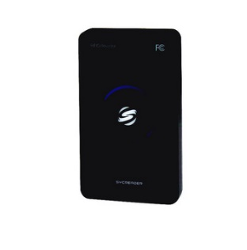
8．補助金事業
（会員限定）
※未会員の場合は採択された際に、入会が必要となります。
参考例：IoTシステム
ものづくり現場
クラウド/オンプレミス
カメラ
蓄積・加工
データ収集
サーバ/データベース
PLC/センサー
RFID
ﾘｰﾀﾞｰ
PC/タブレット/スマホ
必要に応じて
＋
「見える化」・
アラーム表示
現場改善活動
工作機器
機器制御
既存ホストシステム
PLC
IoT・技術支援グループ
新産業振興部/IoT・技術支援グループ

Slide 22
（会員限定）
※未会員の場合は採択された際に、入会が必要となります。
８．補助金事業
参考例：ロボットシステム
点線枠の部分は、新規導入でも
既存所有システムの増設・改造でも良い。
オンプレミス
IoTシステム
カメラ
データ加工・判断
各種アクチュ
エータ機器
IoT
データ①
コンピュータ
システム
（サーバー、PC、
シングルボード
コンピュータ）
PLC/センサー
RFID
ロボット
AI判断
データ②
オンライン制御
（動作指示）
自動制御
機器、治具
既存ホスト
システム
AIシステム
（注）扱うデータは、
①、②、③のどれか
でも、組合せでも良い
ホスト
データ③
IoT・技術支援グループ

Slide 23
（参考）補助金事業（ロボットシステム例）
投射のみ
日経XTECH記事より： https://xtech.nikkei.com/atcl/nxt/mag/rob/18/00004/00035/
IoT・技術支援グループ

Slide 24
（参考）補助金事業（ロボットシステム例）
投射のみ
ロボスタの記事資料を引用
https://robotstart.info/2020/02/13/canon-smfexpo.html
IoT・技術支援グループ

Slide 25
（会員限定）
※未会員の場合は採択された際に、入会が必要となります。
８．補助金事業
４．実施期間： 交付決定日～令和３年2月28日、なお、最終検収検査は
３月上旬の予定。また、中間検査を12月中旬に実施予定。
5．公募期間： 令和2年4月1日（水）～5月15日（金）17：00必着
（郵送又は持参）
6．対象経費等： ① 機械装置・器具購入費、ソフトウェアパッケージ購入費
自社設備改造費（今回の事業に関わるもの）
② クラウド使用料等
（交付決定日以降契約日から令和３年2月28日まで）
③ 委託費
ハードウェア設計、ソフトウェア開発費
（委託費の上限として、原則として補助額の１／２を
超えないものとする。）
④ 技術指導費
（開発を委託する会社と同じ企業から技術指導を受け
る場合には、一連のシステム開発の作業と判断し、
技術指導費ではなく委託費とする）
⑤ 外注費
⑥ その他経費
IoT・技術支援グループ
新産業振興部/IoT・技術支援グループ

Slide 26
（会員限定）
※未会員の場合は採択された際に、入会が必要となります。
８．補助金事業
7．審査方法その他全体スケジュール：
１）審査について
応募申請書に基づき１次書類審査を実施します。この１次書類審査の
通過者を対象にした２次審査として、対象システムを構築する現場の
現地調査（５月２5日～6月5日の期間内）及び事業計画のプレゼン
テーション（６月上旬）を実施します。採択結果は６月下旬に連絡予定。
２）補助事業の開始
交付決定日以降に補助事業を開始してください。
３）中間検査
中間報告書〔12月11日（予定）まで〕を提出後、中間検査を実施
します。この中間検査において、事業実施期間内に稼働が見込めない
場合は、補助を中止します。
４）補助事業の終了
令和３年２月28日までに事業を完了させてください。
５）補助金の支払
完了報告書（令和３年３月10日まで）を提出後、公社が確定検査を
実施し、補助金の額を確定します。補助金の支払いは、この補助金額確
定後の精算払いとなります。（支払は３月末を予定）。
※ 募集要項等の詳細に関しては、公社HPよりダウンロードしてお確かめ下さい。
IoT・技術支援グループ

Slide 27
９．IoT推進ラボ連絡会議
埼玉県におけるAI・IoT推進に当たって、埼玉県、SAITEC、埼玉県産業振興公社、
さいたま市産業創造財団の4機関が核となって連携し、外部の関連団体のアドバイス
を頂きながら、AI・IoTに関連する支援事業を展開しています。
連絡会議による連携
HPによる情報提供
委員(４団体)
オブザーバー（７団体）
HPアドレスは、“http://saitamalab.com”
IoT・技術支援グループ

Slide 28
10. 問い合わせ、その他
◆ お問い合わせは・・・公益財団法人埼玉県産業振興公社
新産業振興部（IoT・技術支援グループ）
（AI・IoT活用支援事業担当）
大谷グループリーダ、荒井主任調査役、岡主査、西野主査、石井主任
三神コーディネータ、山脇コーディネータ、篠原コーディネータ
市橋（事務担当）
〒338-0001 埼玉県さいたま市中央区上落合２－３－２ 新都心ビジネス交流プラザ３階
TEL 048-621-7051 FAX 048-857-3921 Email iot@saitama-j.or.jp
URL https://www.saitama-j.or.jp/iot/
＊：コロナウイルス感染拡大防止のため、このような形でのお知らせとなりました。
ご質問や確認したいことがございましたら、お気兼ねなく上記メンバーに
お電話、メール等でご連絡ください。TV会議での対応も可能です。
お気軽にご相談ください。皆様の各事業へのご参画をお待ちしております。
（注）コロナウイルス感染の沈静化の見通しが付きません。そのため、スケジュール
の変更が出るかもしれませんので、その場合にはご了承ください。
IoT・技術支援グループ

